Slide 1
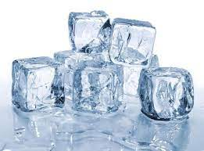
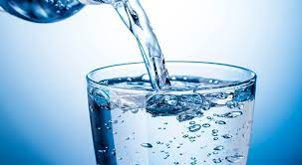
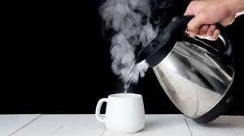

Slide 2
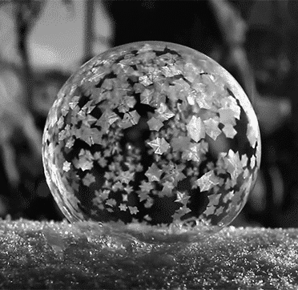

Đây là một hiện tượng chuyển trạng thái của nước.
1
2
3
4
Chúc mừng bạn đã dành chiến thắng

Slide 3



Câu 1: Trong các hiện tượng sau đây, hiện tượng nào không liên quan đến sự nóng chảy?
Rất tiếc!!!☹
Rất tiếc!!!☹
Rất tiếc!!!☹
Chúc mừng!!! ☺
A
Ngọn nến đang cháy
B
Vào mùa xuân, băng tuyết tan ra
C
Xi măng đông cứng lại
D
Hâm nóng thức ăn để mỡ tan ra

Slide 4
Câu 2: Nhiệt kế nào dưới đây có thể dùng để đo nhiệt độ của băng phiến đang nóng chảy.
Rất tiếc!!!☹
Rất tiếc!!!☹
Chúc mừng!!! ☺
Rất tiếc!!!☹
A
Nhiệt kế rượu.
B
Nhiệt kế y tế.
C
Nhiệt kế thủy ngân.
D
Cả 3 nhiệt kế trên đều không dùng được.

Slide 5
Câu 3: Chọn từ thích hợp điền vào chỗ trống: Khi co lại vì nhiệt, nếu bị….thanh thép có thể gây ra lực rất lớn.
Chúc mừng!!! ☺
Rất tiếc!!!☹
Rất tiếc!!!☹
Rất tiếc!!!☹
A
Ngăn cản.
B
Khác nhau nhiều.
C
Khác nhau ít.
D
Lực tác dụng.

Slide 6
Câu 4: Khi đun nóng một vật rắn, điều nào sau đây là đúng?
Rất tiếc!!!☹
Chúc mừng!!! ☺
Rất tiếc!!!☹
Rất tiếc!!!☹
A
Khối lượng của vật giảm.
B
Khối lượng của vật tăng.
C
Khối lượng riêng của vật tăng.
D
Khối lượng riêng của vật giảm.

Slide 7
NỘI DUNG BÀI HỌC
01
02
Các thể của chất
Sự chuyển thể của chất
KHTN 6

Slide 8
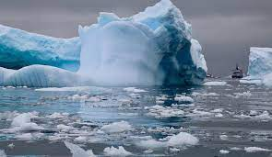
II. Sự chuyển thể của chất
1. Sự nóng chảy và sự đông đặc
Băng tan ở Bắc Cực đang đổ 14 000 tấn nước mỗi giây vào đại dương

Slide 9
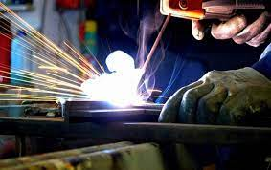
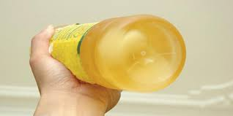
II. Sự chuyển thể của chất
1. Sự nóng chảy và sự đông đặc
Mùa đông, dầu ăn bị đông lại
Dùng thiếc để hàn kim loại

Slide 10
II. Sự chuyển thể của chất
1. Sự nóng chảy và sự đông đặc
Sự đông đặc
Sự nóng chảy
Thể rắn
Thể lỏng
- Quá trình chất ở thể rắn chuyển sang thể lỏng gọi là sự nóng chảy
- Quá trình chất ở thể lỏng chuyển sang thể rắn gọi là sự đông đặc
- Quá trình này xảy ra ở một nhiệt độ xác định gọi là nhiệt độ nóng chảy
- Quá trình này xảy ra ở một nhiệt độ xác định gọi là nhiệt độ đông đặc

Slide 11
II. Sự chuyển thể của chất
1. Sự nóng chảy và sự đông đặc
Sự nóng chảy
Thể rắn
Thể lỏng
Sự đông đặc
Mỗi chất nóng chảy và đông đặc ở cùng một nhiệt độ

Slide 12


II. Sự chuyển thể của chất
1. Sự nóng chảy và sự đông đặc
Sự nóng chảy
Sự đông đặc
Nước nóng chảy và đông đặc ở cùng 0⁰C
Trong quá trình nóng chảy, nhiệt độ của nước đá không đổi.

Slide 13
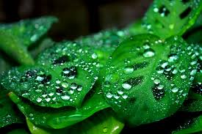
II. Sự chuyển thể của chất
2. Sự hoá hơi và sự ngưng tụ

Slide 14
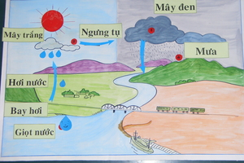
II. Sự chuyển thể của chất
2. Sự hoá hơi và sự ngưng tụ
Trong tự nhiên, nước lỏng và hơi nước chuyển hoá qua lại không ngừng.
Vòng tuần hoàn của hơi nước trong tự nhiên

Slide 15
II. Sự chuyển thể của chất
2. Sự hoá hơi và sự ngưng tụ
Sự ngưng tụ
Thể khí
Thể lỏng
Sự hoá hơi
- Quá trình chất chuyển từ thể khí (thể hơi) sang thể lỏng gọi là sự ngưng tụ.
- Quá trình chất chuyển từ thể lỏng sang thể khí gọi là sự hoá hơi.

Slide 16

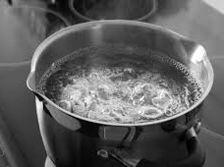
II. Sự chuyển thể của chất
2. Sự hoá hơi và sự ngưng tụ
Sự bay hơi
Khi sự hoá hơi xảy ra trên bề mặt chất lỏng.
Sự hoá hơi
Sự sôi
Khi sự hoá hơi xảy ra cả trên bề mặt và trong lòng khối chất lỏng

Slide 17
II. Sự chuyển thể của chất
2. Sự hoá hơi và sự ngưng tụ
Sự ngưng tụ
Sự bay hơi
Sự sôi
Xảy ra ở mọi nhiệt độ
Xảy ra ở nhiệt độ sôi
VD: nước sôi ở 100⁰C
Trong quá trình sôi, nhiệt độ của nước không đổi

Slide 18
Tìm hiểu sự chuyển thể: So sánh sự bay hơi và sự ngưng tụ, sự bay hơi và sự sôi.
Sự bay hơi
Sự ngưng tụ
Sự bay hơi
Sự sôi
-Sự chuyển thể giữa thể lỏng và thể khí
-Xảy ra ở mọi nhiệt độ
- Xảy ra cả trên bề mặt và trong lòng khối chất lỏng
- Chỉ xảy ra ở nhiệt độ sôi
Sự chuyển thể từ thể lỏng sang thể khí (hơi) của chất
Sự chuyển thể từ thể khí (hơi) sang thể lỏng của chất
-Xảy ra trên bề mặt chất lỏng
-Xảy ra ở mọi nhiệt độ
Sự chuyển thể từ thể lỏng sang thể khí (hơi) của chất
Notes:
Thanh màu cam được dùng như đồng hồ, biến mất sau 05 phút. Bấm vào hình đồng hồ để bắt đầu tính giờ.

Slide 19






6
1
2
3
4
5
7
8
9
CÂU HỎI 1
10
BẮT ĐẦU
Sự chuyển thể từ rắn sang lỏng là
Sự bay hơi. B. Sự nóng chảy.
C. Sự ngưng tụ. D. Sự đông đặc.
Đáp án:
B

Slide 20
6
1
2
3
4
5
7
8
9
CÂU HỎI 2
10
BẮT ĐẦU
Tốc độ bay hơi của chất lỏng không phụ thuộc vào yếu tố nào?
Thể tích chất lỏng. C. Gió.
Nhiệt độ. D. Diện tích mặt thoáng.
Đáp án:
A

Slide 21
6
1
2
3
4
5
7
8
9
CÂU HỎI 3
10
BẮT ĐẦU
Nước đựng trong cốc bay hơi càng nhanh khi:
A. Nước trong cốc càng nhiều.
B. Nước trong cốc càng ít.
C. Nước trong cốc càng nóng.
D. Nước trong cốc càng lạnh.
Đáp án:
C

Slide 22
6
1
2
3
4
5
7
8
9
CÂU HỎI 4
10
BẮT ĐẦU
Hiện tượng nào sau đây không phải là sự ngưng tụ?
A. Sương đọng trên lá cây.
B. Sự tạo thành sương mù.
C. Sự tạo thành hơi nước.
D. Sự tạo thành mây.
Đáp án:
C

Slide 23
6
1
2
3
4
5
7
8
9
CÂU HỎI 5
10
BẮT ĐẦU
Sự chuyển thể nào sau đây xảy ra tại nhiệt độ xác định?
A. Ngưng tụ
B. Hóa hơi
C. Bay hơi
D. Sôi
Đáp án:
D

Slide 24
6
1
2
3
4
5
7
8
9
CÂU HỎI 6
10
BẮT ĐẦU
Quá trình chuyển thể nào xảy ra khi để nguội miếng nến (paraffin) sau khi đã đun nóng?
A. Nóng chảy.
B. Đông đặc.
C. Bay hơi.
D. Ngưng tụ.
Đáp án:
B

Slide 25
6
1
2
3
4
5
7
8
9
CÂU HỎI 7
10
BẮT ĐẦU
Hiện tượng thể hiện sự nóng chảy là
Hơ nóng chai nhựa trên ngọn lửa.
Hơi nước tạo thành đám mây.
Nung đồ gốm trong lò điện.
Quần áo được tẩy trắng khi ngâm trong nước tẩy.
Đáp án:
A

Slide 26
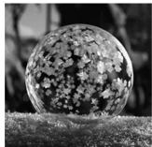
6
1
2
3
4
5
7
8
9
CÂU HỎI 8
10
BẮT ĐẦU
Sự chuyển thể của giọt nước trong hình là:
Sự bay hơi. C. Sự ngưng tụ.
Sự nóng chảy. D. Sự đông đặc.
Đáp án:
D

Slide 27
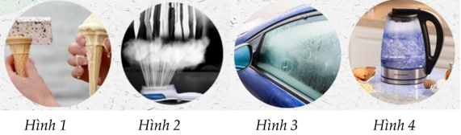
6
1
2
3
4
5
7
8
9
CÂU HỎI 9
10
BẮT ĐẦU
Cho các hình ảnh sau:
Hình ảnh thể hiện sự sôi là:
A. Hình 1. B. Hình 2. C. Hình 3. D. Hình 4.
Đáp án:
D

Slide 28
6
1
2
3
4
5
7
8
9
CÂU HỎI 10
10
BẮT ĐẦU
Hiện tượng tự nhiên do hơi nước đông đặc là
Băng tan.
Sương mù.
Tạo thành mây.
Mưa tuyết.
D
Đáp án:

Slide 29
III. Vận dụng
1. Để một cục nến nóng chảy, ta cần đun nóng. Để làm nóng chảy một cục nước đá, ta chỉ cần để cục nước đá ở nhiệt độ phòng. Hãy so sánh nhiệt độ nóng chảy của nến và nước so với nhiệt độ phòng.
Giải
- Nến có nhiệt độ nóng chảy cao hơn nhiệt độ phòng, do đó ở nhiệt độ phòng nến ở thể rắn. Ta cần đun nóng thì nến mới chuyển từ thể rắn sang thể lỏng.
- Nước có nhiệt độ nóng chảy thấp hơn nhiệt độ phòng, do đó ở nhiệt độ phòng nước ở thể lỏng. Nước ở thể rắn (nước đá) sẽ tự chuyển sang thể lỏng.

Slide 30
III. Vận dụng
2. Khi làm muối từ nước biển, người dân làm muối dẫn nước biển vào các ruộng muối. Nước biển bay hơi, người ta thu được muối. Theo em, thời tiết như thế nào thì thuận lợi cho nghề làm muối? Giải thích?
Giải
-Thời tiết nắng nóng thuận lợi cho nghề làm muối. Bởi vì khi thời tiết nóng thì nhiệt độ cao sẽ khiến nước biển bốc hơi nhanh hơn, thu được muối.

Slide 31
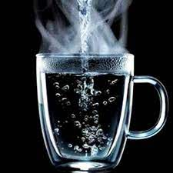
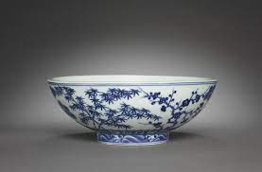
Để cốc nguội nhanh hơn thì cần làm gì?
Để nước trong cốc nguội nhanh thì ta đổ nước ra bát lớn rồi thổi trên mặt nước

Slide 32
HƯỚNG DẪN VỀ NHÀ
- Học bài.
- Trả lời các câu hỏi sau:
Tại sao cửa kính trong nhà tắm bị đọng nước sau khi ta tắm bằng nước ấm?
Tại sao kem lại tan chảy khi đưa ra ngoài tủ lạnh?

